Slide 1
Onderwijsevent
Leeuwarden 21 november

Slide 2
Met deze ervaring laat je onder andere zien dat:
Je samen kunt werken met collega’s, ook uit andere mbo-instellingen.
Je in een kort tijdsbestek doel- en doelgroepgericht anderen kunt laten leren.
Je zicht hebt op ontwikkelingen en innovaties in het werkveld en/of onderwijs.
Je verschillende rollen kunt vervullen.
Je organisatorische vaardigheden hebt.
Je werkt aan je persoonlijke en professionele ontwikkeling.
Je inzichten uit de workshops kunt toepassen in je eigen context.

Slide 3

Onderwijsevent-pdg
In drietallen ontwikkel je een uitdagende en betekenisvolle workshop voor medestudenten, studenten uit najaar 2025 en externen. Je nodigt zelf ook gasten uit.
De inhoud van de workshop bepaal je samen en houdt verband met leren.
Over welk aspect van leren willen jullie meer weten?
Hiervoor ga je je oriënteren op trends en ontwikkelingen in het onderwijs.
Ontwerp een activerende, inspirerende workshop voor mensen die werken in het onderwijs of daar belangstelling voor hebben.
In de voorbereiding zorg je voor een pakkende korte tekst om deelnemers te enthousiasmeren zodat ze een geïnformeerde keuze kunnen maken. Daarnaast houd je een pakkende pitch om je mede studenten (uit najaar 24 en najaar 25) te motiveren voor jouw workshop.

Slide 4
Op het event zelf
Als het onderwijsevent begint, neem je je gasten mee naar het lokaal.
Je verzorgt de workshop van 45 minuten.
Je organiseert aansluitend je eigen feedback van de deelnemers aan je workshop (maximaal 15 minuten).
Daarna volgt de nabespreken met een begeleider vanuit NHL Stenden waar de deelnemers van de workshop niet meer bijzitten.
Aandachtspunten daarbij zijn onder andere: ontvangst en verzorging, introductie van het programma, inhoud en opbouw van de workshop, didactische keuzes, groepsproces, samenwerking. Deze feedback wordt direct na de gegeven workshop met jullie besproken.
Wij streven ernaar om de workshops twee keer te laten draaien, maar dat hangt af van de belangstelling voor de workshop.

Slide 5
Ervaring in je portfolio-pdg
Neem de uitwerking van deze ervaring mee in je portfolio en benoem aan welke taken van mbo docent je hebt gewerkt. Maak hierbij een verbinding met gevarieerde en betrouwbare bronnen.

Slide 6

13.00 –13.15 | Centrale Ontvangst
13.15 - 13.30 | Verplaatsen naar de workshopruimte
13.30 - 14.15 | Workshop ronde 1
14.15 - 14.30 | Ophalen van feedback van de deelnemers aan je workshop
14.30 –14.40 | Nabespreken met trainer
14.40 –15.00 | Pauze
15.00 - 15.15 | Verplaatsen naar de workshopruimte
15.15 - 16.00 | Workshop ronde 2
16.00 - 16.15 | Op halen van feedback van de deelnemers aan je workshop
16.15 - 16.25 | Nabespreken met trainer
16.25 - 17.00 | Borrel

Slide 7
Ad dep
Jullie deelname aan de workshops tijdens het onderwijs event is een mooie ervaring om mee te nemen in je ontwikkeling als educatief professional. Je kunt je verwerking koppelen aan LUK C.
Om je deelname aan een workshop te verwerken als een ervaring voor je portfolio gebruik je de Vragenkaart (zie volgende slide).
Ask-up: deze vragen beantwoord je voor jezelf vooraf aan je deelname
Ask-back: deze vragen beantwoord je eerst zelf en daarna ga je in gesprek met een studiegenoot waarin je deze vragen nog eens beantwoordt in dialoog.
Ask-forward: deze vragen beantwoord je voor jezelf

Slide 8
Onderwijsevent vragenkaart
Vooraf: Ask up
Wat is mijn doel bij het volgen van deze workshop?
Hoe ga ik in de workshop leren?
Waar ben ik nieuwsgierig naar?
Wanneer ben ik tevreden?
Eigen vraag:………………………………………………………..
Na afloop: Ask back
Heb ik mijn doel gehaald? Waarom wel/niet?
Wat heb ik gedaan om in de workshop te leren?
Wat heb ik de workshopgevers zien doen?
Welke kwaliteiten heb ik laten zien tijdens de workshop?
Welke kwaliteiten zetten de workshopgevers in?
Eigen vraag:……………………………………………………….
Vooruitblik: Ask forward
Wat neem ik mee naar mijn eigen onderwijscontext?
Hoe kan ik hiermee oefenen in mijn eigen praktijk?
Wat zou het mij en de lerenden opleveren als ik hierin groei?
Welke bronnen kan ik koppelen aan deze ervaring?
Eigen vraag:……………………………………………………………

Slide 9
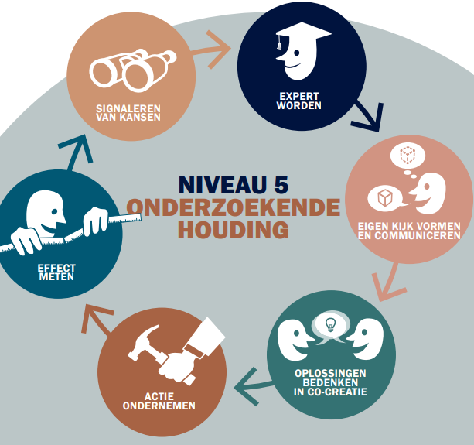
Ad dep
De pauzes zijn voor jullie een gelegenheid om feedback, feedforward, input, etc. op jullie onderzoekende houding op te halen.
Je maakt een posterpresentatie van je onderzoekende houding en nodigt deelnemers uit feedback, feedforward, input, etc. te geven.
Door middel van post-its of op digitale wijze kun je input verzamelen en het gesprek aangaan over je onderzoekende houding.
Afhankelijk van welke vragen je stelt en welke input je ophaalt, kun je dit koppelen aan fasen in je onderzoekende houding.

